Slide 1
3.1 磁矢势及其微分方程

Slide 2
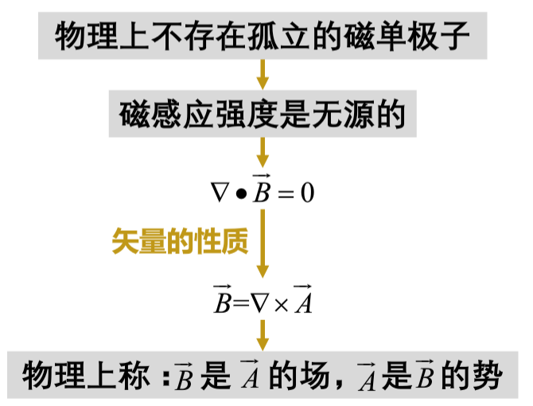
（1）磁矢势的引入
静磁场（恒定电流）的基本方程
有旋
思考：能否引入标势？
无源
磁矢势
称为磁场的失势

Slide 3
（2）磁矢势的物理意义
磁矢势沿任意一闭合回路的环量代表通过以该回路为边界的任意曲面的磁通量
与 对应
磁通量与曲面的形状无关，只与曲面的边界有关
注意：每点上的失势值没有直接的物理意义

Slide 4
（3）磁矢势的规范条件
唯一性
可以唯一确定
不能唯一确定
规范条件
肯定能找到满足规范条件的 吗？
取 为 的解
总能找到
使

Slide 5
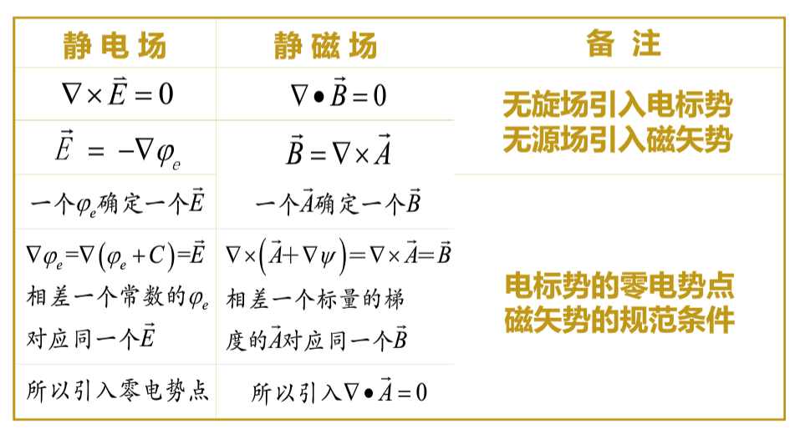
（4）静磁场和静电场对比

Slide 6
（3）磁矢势微分方程的引入
线性均匀非铁磁介质
三维空间，三个方程

Slide 7
（4）磁矢势微分方程的解
参考
磁矢势

Slide 8
（4）磁矢势微分方程的解
毕萨定律推导
为什么？

Slide 9
（4）磁矢势微分方程的解
毕萨定律推导
注意，若空间中含有不同介质，且只给出自由电流密度，无法应用该公式求解
线电流情形

Slide 10
（4）磁矢势边值关系
磁场边值关系
线性均匀非铁磁介质
上式不易给出直接的边值关系
磁矢势切向边值关系
框足够扁时
框的方向是任意取的

Slide 11
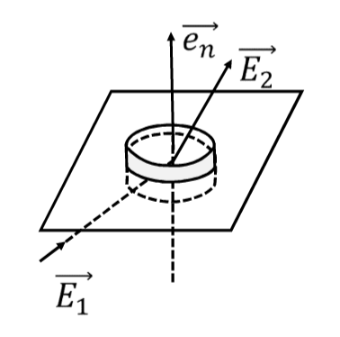
（4）磁矢势边值关系
磁矢势法向边值关系
足够扁时
磁矢势边值关系

Slide 12
（5）静磁场的能量
线性均匀介质电磁场能量
线性均匀介质静磁场的能量
注意：被积分项不代表能量密度
为什么？

Slide 13
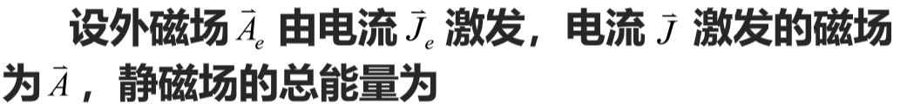
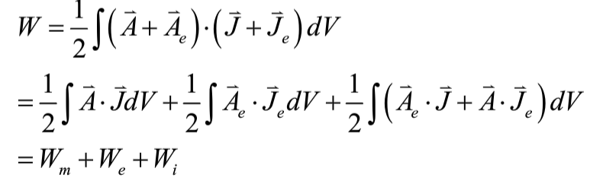

（5）静磁场的能量
线性均匀介质中电流与外磁场的相互作用能量

Slide 14
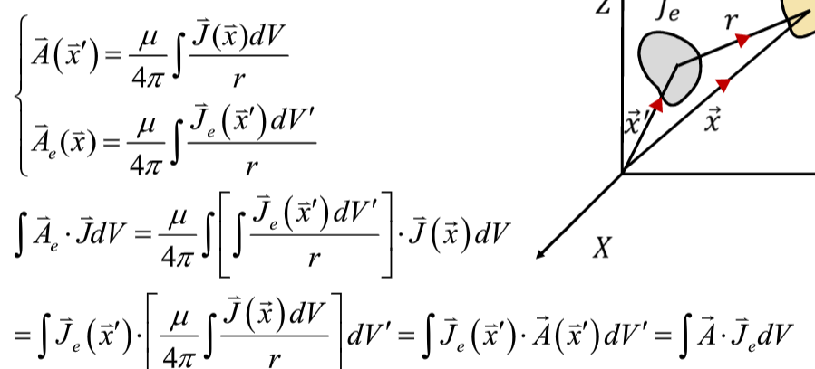

（5）静磁场的能量
线性均匀介质中电流与外磁场的相互作用能量

Slide 15
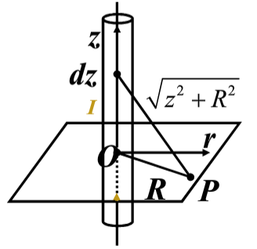

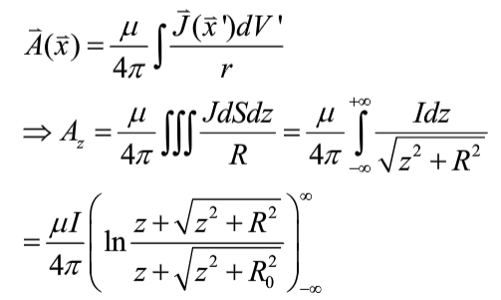

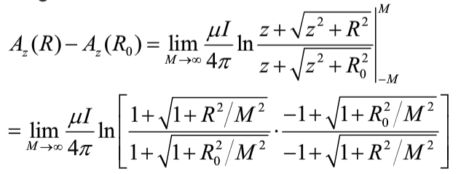
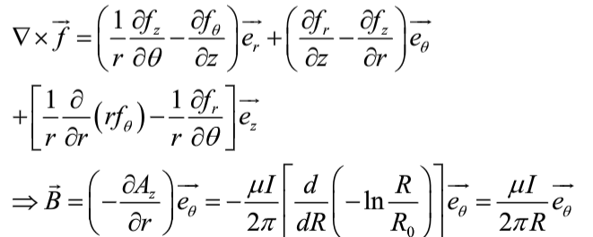
（5）静磁场磁矢势的应用

Slide 16
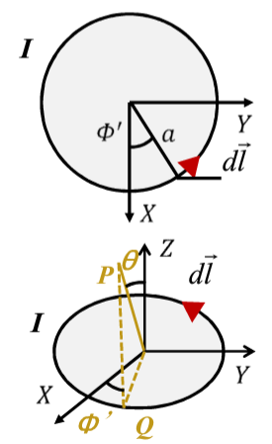
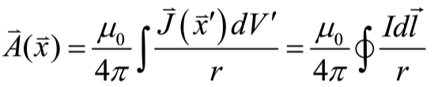
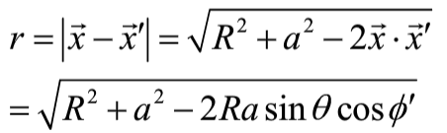
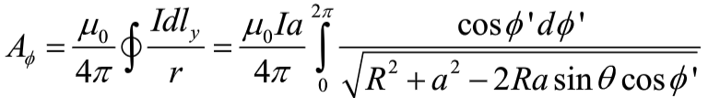
（5）静磁场磁矢势的应用
建立如图所示球坐标系，磁矢势只有Φ方向分量，且大小与Φ无关
为什么？
把XOZ面建在通过待求P点，则
为什么？
积分时 只需考虑y方向，x方向对称抵消了

Slide 17

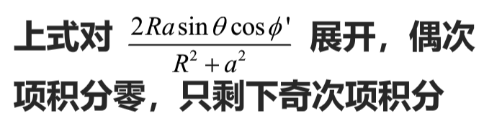
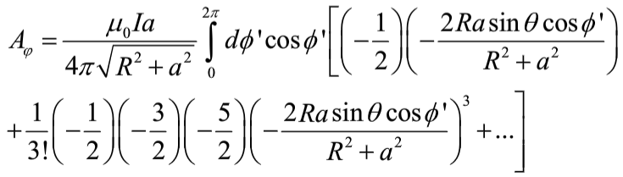
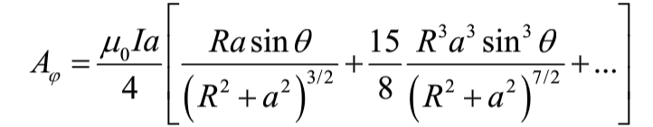
（5）静磁场磁矢势的应用

Slide 18
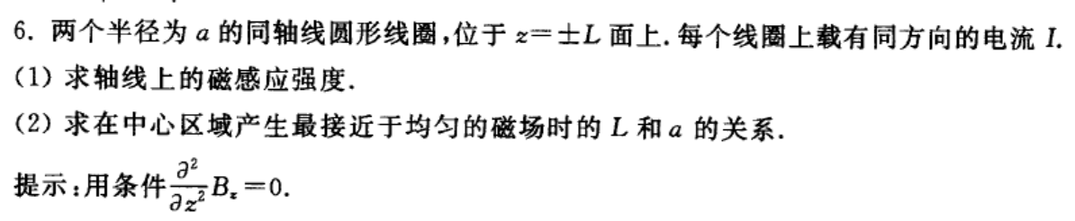
作业

